Slide 1
Contrato
Profº Mauricio Antonio Ferste – mauricio.ferste@docente.pr.senac.br

Slide 2
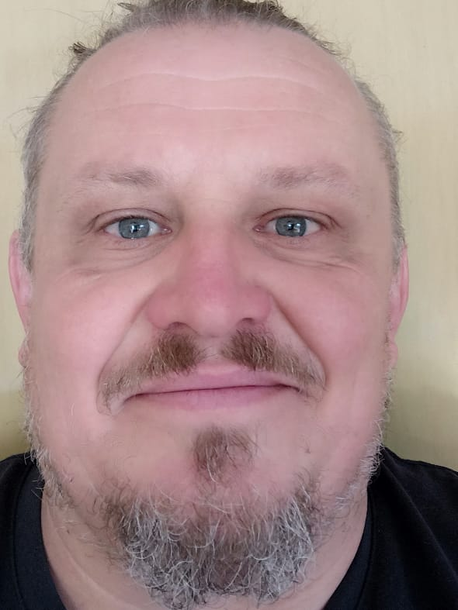
Quem sou
Professor → Mauricio Antonio Ferste
Mestrado em Engenharia Elétrica e Informática Industrial pela Universidade Tecnológica Federal do Paraná (2006). Experiência na área de Ciência da Computação, com ênfase em Sistemas de Informação onde atua com pesquisa, desenvolvimento e gestão de projetos. Trabalha com desenvolvimento, IA, gestão de equipes e realiza vários papéis em equipes de desenvolvimento. Trabalhou com sistemas na área médica entre 1996 e 2003. Analista de Sistemas, SERPRO, desde 2004 atuando em vários projetos importantes no governo federal, como Dirf e CPF, entre outros. Professor atuante em nível superior desde 2009, (ex-Famec, ex-UTP, ex-Faculdade das Indústrias). Vários trabalhos EAD para Uninter e Unibrasil. Professor tutor PUC-PR desde 2022 e Faculdade Senac desde 2023.

Slide 3

Quem são os discentes
Quem deseja se apresentar?

Slide 4
Convívio
Respeitar o máximo possível horários,
Não tenho horário para chamada, será sempre no intervalo que for possível.
Todos somos profissionais, portanto sem celular e jogos.
Todos somos adultos, mas evitar e não utilizar palavrões ou linguagem de baixo nível.

Slide 5
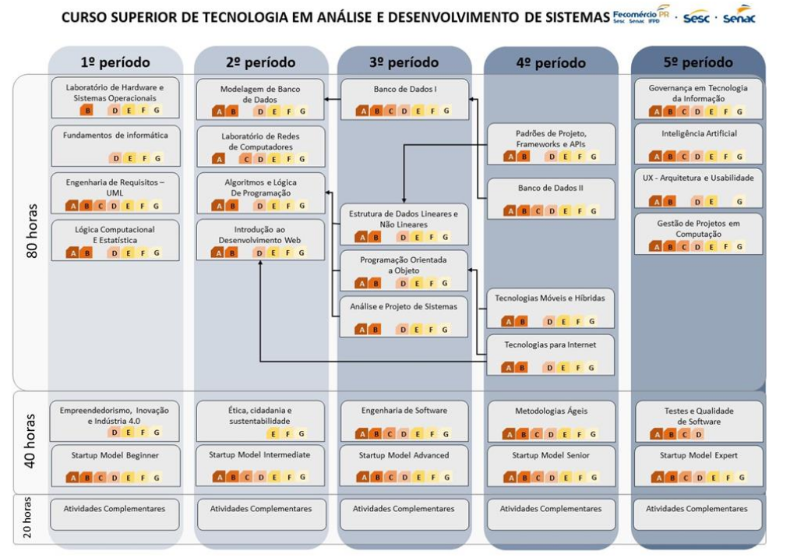
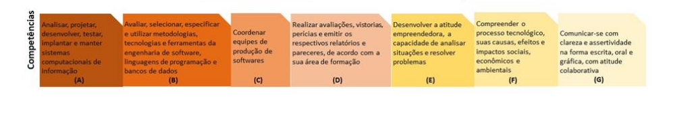
Curso

Slide 6
As aulas

Slide 7
O que esperam deste curso ?
Quem já tem experiência?
Quem gostaria de trabalhar com isto?
Acham que faz falta?
Sugestões para o curso?

Slide 8
Avaliação
AV1 -
Avaliação 1 (0 a 10 * 0,7) → teórica
+
Projeto Prático (0 a 10 * 0,3) – Seminário
AV2 -
Avaliação 1 (0 a 10 * 0,7) - prática
+
Projeto Prático (0 a 10 * 0,3) – Pesquisa e trabalho sobre Diagramas e práticas ágeis
Média Semestral = (AV1 * 0,4) + (AV2 * 0,5) + Nota de Conceito e pontualidade * 0,1.
Aprovação com média igual ou superior a 7 (sete)

